Slide 1




Занятие 17 (25.03.2020)
Курс Development and Operations
Kubernetes
Введение в оркестрацию контейнеров, установка кластера Kubernetes
Овчинцев Евгений

Slide 2



Цели занятия
Курс Development and Operations
Познакомиться с архитектурой Kubernetes;
Научиться подготавливать виртуальные машины к установке кластера Kubernetes;
Научиться устанавливать кластер Kubernetes и приводить его в состояние готовности;
Научиться устанавливать Web интерфейс кластера Kubernetes.

Slide 3


Что означает Kubernetes?
Курс Development and Operations
В переводе с греческого языка Kubernetes (он же K8S) означает «пилот» или «рулевой корабля». В России также имеет место перевод «кормчий».

Slide 4
Что такое Kubernetes?
Курс Development and Operations
Система оркестрации контейнеров промышленного уровня, созданная Google, основанная на Borg и Omega, системах, которые прямо сейчас работают внутри Google и доказали свою работоспособность в Google более чем за 10 лет эксплуатации;
С помощью этих систем Google создаёт миллиарды контейнеров в неделю;
Первоначально был создан тремя сотрудниками Google летом 2014 года; вырос в геометрической прогрессии и стал первым проектом, который был передан в под крыло CNCF;
Впервые достиг промышленной версии v1.0.1 в июле 2015 года. Минорная версия выпускается каждые три месяца, начиная с v1.2.0 в марте 2016 года. Последний релиз v1.17.4 был выпущен в марте 2020 года.

Slide 5
Курс Development and Operations
Особенности
Kubernetes

Slide 6
Распределённая инфраструктура и масштабирование Kubernetes
Курс Development and Operations
Все сервисы в Kubernetes из коробки имеют балансировку нагрузки
Может динамически увеличиваться и уменьшаться
Используется как для включения самовосстановления, так и для плавного обновления или отката приложений

Slide 7
Самовосстановление
Курс Development and Operations
Kubernetes ВСЕГДА будет пытаться привести кластер в желаемое состояние.
Я: «Я хочу, чтобы 3 здоровых экземпляра redis всегда были запущены».
Kubernetes: «Хорошо, я гарантирую, что 3 экземпляра всегда есть и работают».
Kubernetes: «О, смотри, один умер. Я собираюсь попытаться создать новый.

Slide 8

Статистика проекта
Курс Development and Operations
Более 46 600 звезд на Github
1800+ участников в разработке K8S Core
Наиболее обсуждаемый репозиторий исходного кода (с большим отрывом от конкурентов)
Более 50 000 пользователей в Slack Team

Slide 9
Курс Development and Operations
Концепции
Kubernetes

Slide 10
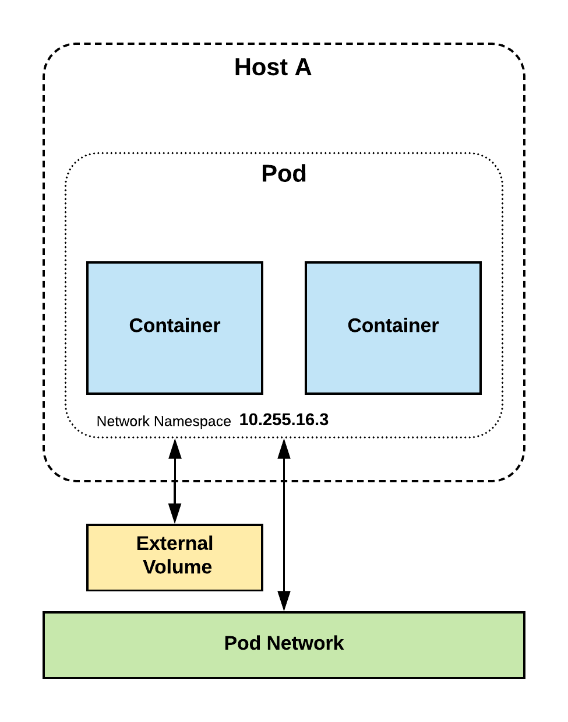
Pods
Курс Development and Operations
Атомарная единица или наименьшая «единица работы» Kubernetes
Под - это один или более контейнеров, которые совместно используют тома и пространства имен Linux.
Они также эфемерны!

Slide 11
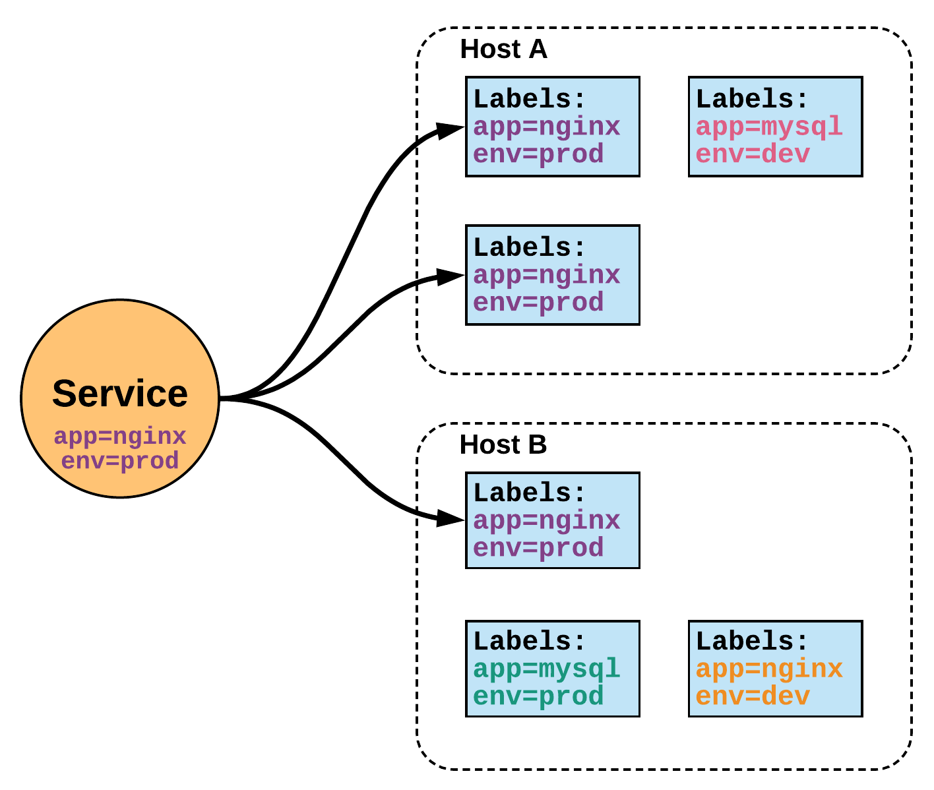
Services
Курс Development and Operations
Унифицированный метод доступа к выставленным рабочим нагрузкам модулей (подов)
Долговечный ресурс
статический IP в рамках кластера
статическое DNS-имя в пространстве имен
Не эфемерные!!!

Slide 12
Курс Development and Operations
Обзор архитектуры
Kubernetes

Slide 13
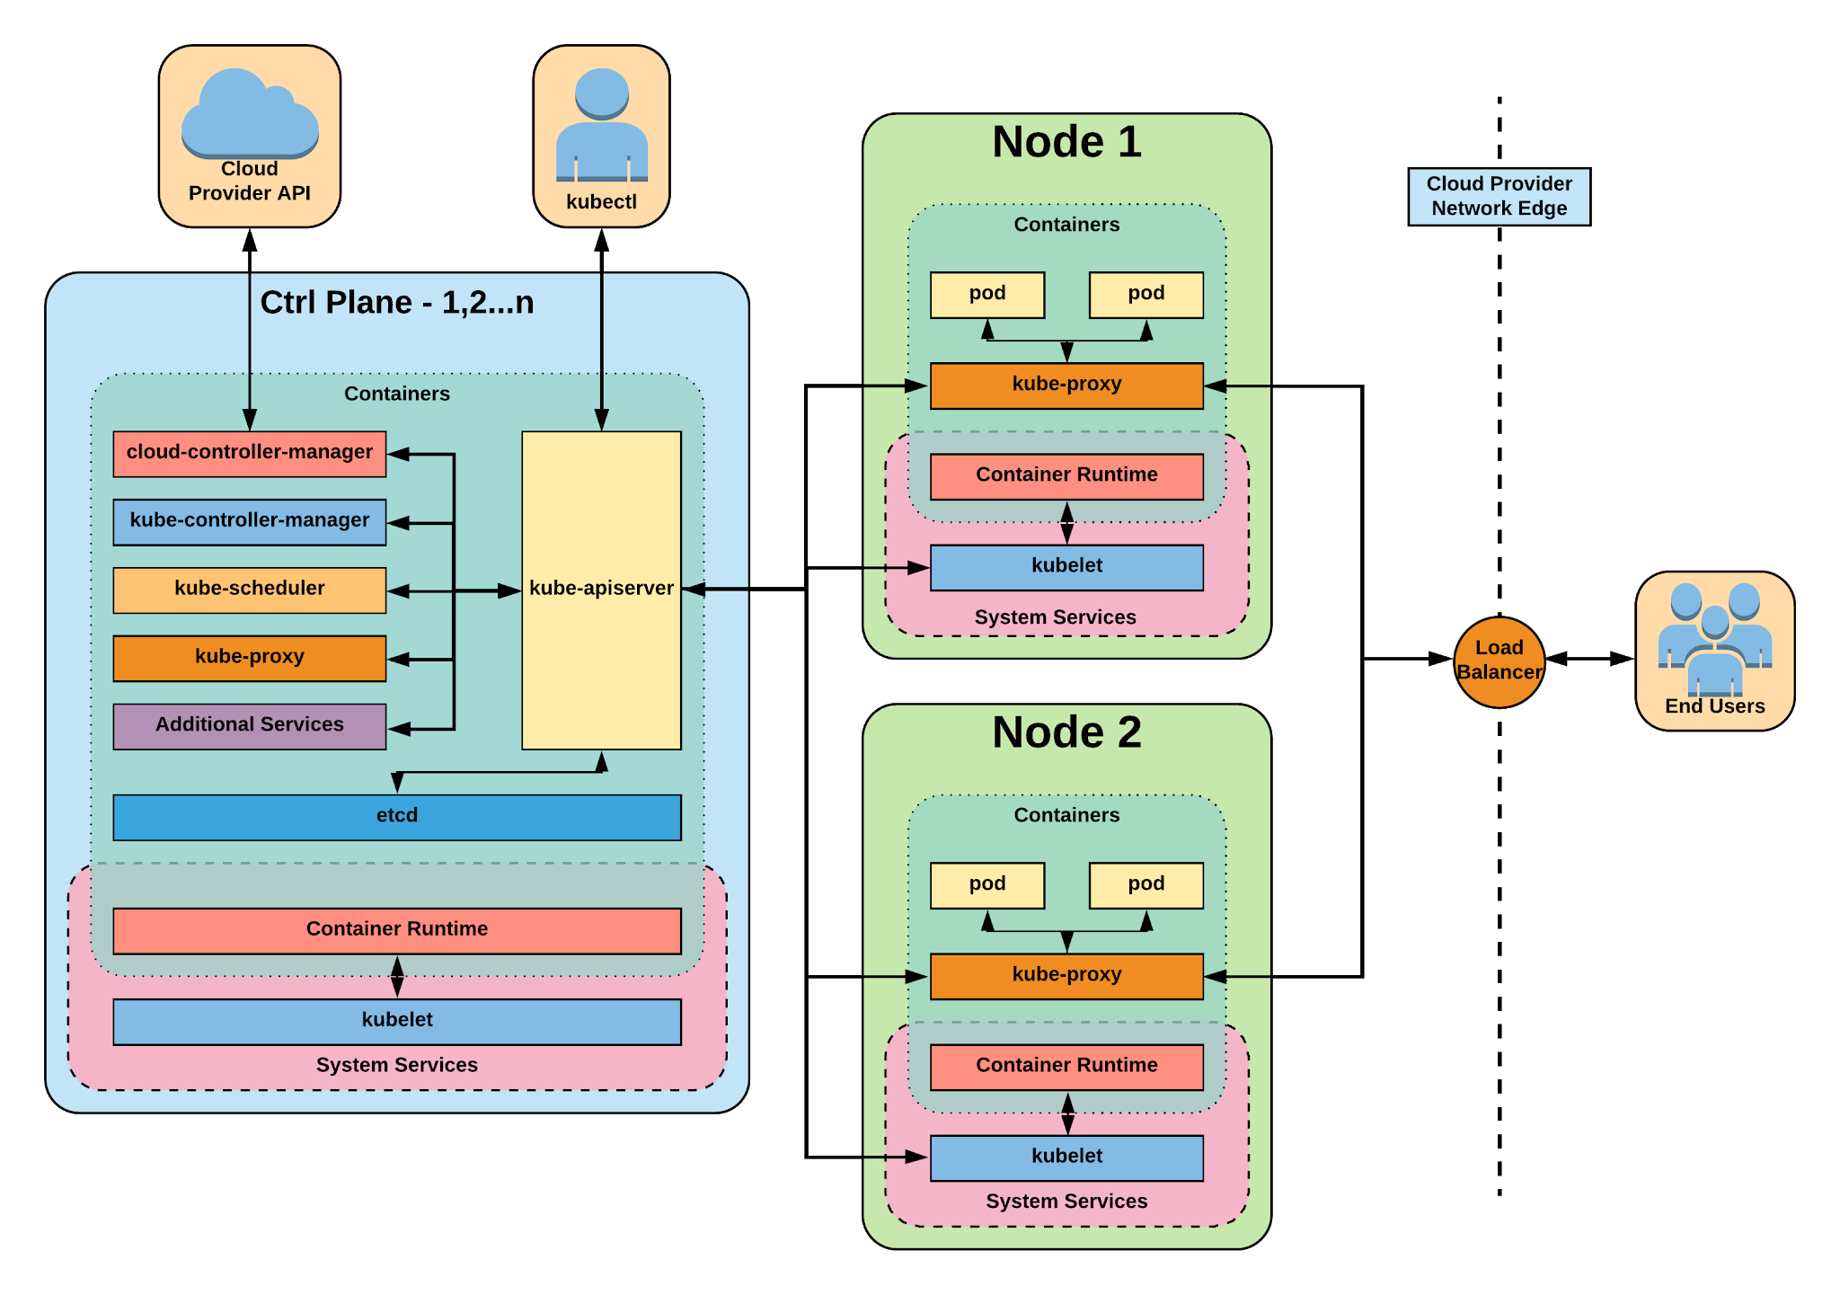
Архитектура Kubernetes
Курс Development and Operations

Slide 14
Курс Development and Operations
Обзор архитектуры
Kubernetes
Компоненты плоскости управления

Slide 15

Компоненты плоскости управления
Курс Development and Operations
kube-apiserver
etcd
kube-controller-manager
kube-scheduler
cloud-controller-manager

Slide 16
kube-apiserver
Курс Development and Operations
Обеспечивает REST интерфейс к плоскости управления и хранилищу данных kubernetes
Все клиенты и другие приложения взаимодействуют с kubernetes строго через сервер API
Выступает в роли привратника кластера, обрабатывая аутентификацию и авторизацию, проверку запросов, мутации и контроль доступа, а также является внешним интерфейсом для резервного хранилища данных.

Slide 17

etcd
Курс Development and Operations
etcd является кластерным хранилищем данных
В рамках кластера Kubernetes используется как надежное, согласованное и высокодоступное хранилище ключ-значение для сохранения состояния кластера
Хранит объекты и информацию о конфигурации

Slide 18
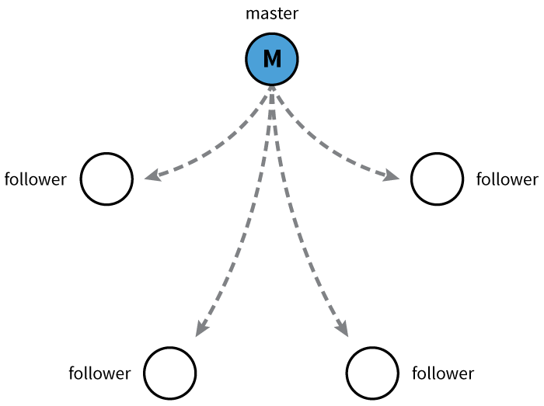
etcd
Курс Development and Operations
Использует «Raft Consensus» в качестве алг оритма обеспечения кворума системы для создания отказоустойчивого согласованного «представления» кластера.

Slide 19
kube-controller-manager
Курс Development and Operations
Контролирует состояние кластера через kube-apiserver и приводит кластер к желаемому состоянию
Контроллер узла: отвечает за определение и оповещение в тех случаях когда узлы выходят из строя
Контроллер репликации: отвечает за поддержание правильного количества подов для каждого объекта контроллера репликации в системе
Контроллер конечных точек: создаёт объекты конечных точек (то есть соединяет службы и подконтрольные им модули)
Контроллеры сервисных учетных записей и токенов: создаёт учетные записи и токены доступа к API для новых пространств имен

Slide 20
kube-scheduler
Курс Development and Operations
Компонент на ведущем узле, который наблюдает за вновь созданными подами, которым не назначен узел, и выбирает узел, на котором они будут работать
Факторы, принимаемые во внимание при принятии решений, включают индивидуальные и коллективные требования к ресурсам, аппаратные/программные/политические ограничения, спецификации сходства и антиаффинности, локальность данных, межмодульное взаимодействие и многие другие

Slide 21
cloud-controller-manager
Курс Development and Operations
Контроллер узла: проверяет поставщика облака, чтобы определить, был ли удален узел в облаке после того, как он перестал отвечать
Контроллер маршрутов: для настройки маршрутов в облачной инфраструктуре
Контроллер служб: для создания, обновления и удаления балансировщиков нагрузки облачного провайдера
Контроллер постоянных томов: для создания, подключения и подключения томов, а также взаимодействия с облачным провайдером для организации томов

Slide 22
Курс Development and Operations
Компоненты узлов
Kubernetes

Slide 23
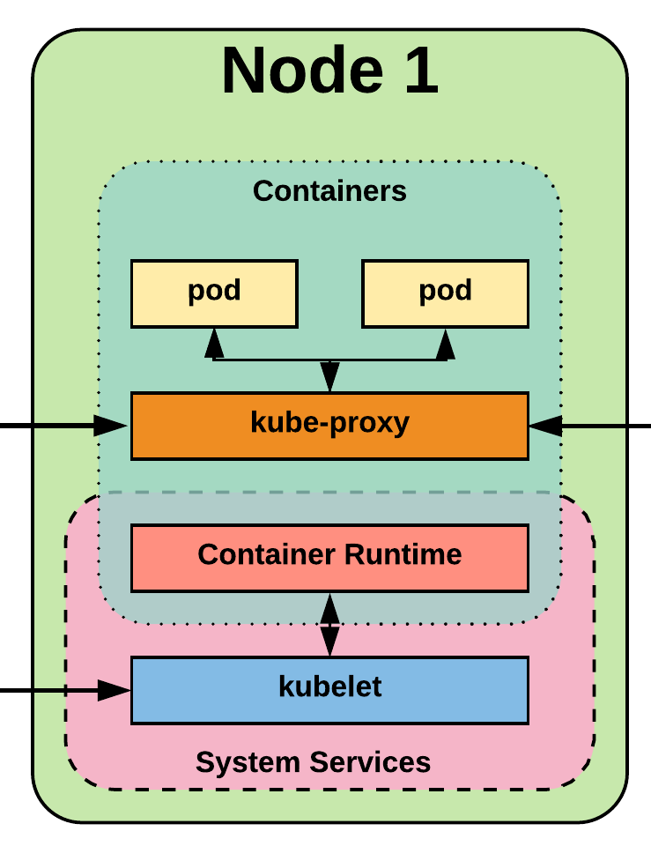
Компоненты узлов
Курс Development and Operations
kubelet
kube-proxy
Container Runtime Engine

Slide 24
kubelet
Курс Development and Operations
Агент, который работает на каждом узле в кластере. Он гарантирует, что контейнеры работают инкапсулировано
Kubelet принимает набор спецификаций подов, предоставляемых с помощью различных механизмов, и обеспечивает работоспособность контейнеров, описанных в этих спецификациях

Slide 25
kube-proxy
Курс Development and Operations
Управляет сетевыми правилами на каждом узле
Выполняет переадресацию соединений или распределение нагрузки для кластерных служб Kubernetes

Slide 26
Container Runtime Engine
Курс Development and Operations
Среда выполнения контейнера - это совместимое с CRI (Container Runtime Interface) приложение, которое выполняет и управляет контейнерами.
Containerd (docker)
Cri-о
Rkt
Kata
Virtlet (VM CRI-совместимая среда выполнения)

Slide 27
Верхнеуровневая схема Kubernetes
Курс Development and Operations

Slide 28
Курс Development and Operations
Ключевые компоненты и API
Kubernetes
Namespaces
Pods
Labels
Selectors
Services

Slide 29
Namespaces
Курс Development and Operations
Пространства имён (Namespaces) представляют собой логический кластер или среду и являются основным методом разделения кластера или доступа к рабочим нагрузкам.
apiVersion: v1
kind: Namespace
metadata:
name: prod
labels:
app: MyBigWebApp
$ kubectl get ns --show-labels
NAME STATUS AGE LABELS
default Active 11h <none>
kube-public Active 11h <none>
kube-system Active 11h <none>
prod Active 6s app=MyBigWebApp

Slide 30
Pods
Курс Development and Operations
apiVersion: v1
kind: Pod
metadata:
name: pod-example
spec:
containers:
- name: nginx
image: nginx:stable-alpine
ports:
- containerPort: 80
apiVersion: v1
kind: Pod
metadata:
name: pod-example
labels: app: nginx
spec:
template:
metadata:
labels: app: nginx
spec:
containers:
- name: nginx
image: nginx

Slide 31
Ключевые атрибуты контейнеров в поде
Курс Development and Operations
name - название контейнера
image - изображение контейнера
ports - массив портов для предоставления наружу контейнера. Может иметь имя и протокол
env - массив переменных среды
command - массив точек входа (эквивалент Docker ENTRYPOINT)
args - Аргументы для передачи в команду (эквивалент Docker CMD)
Container
name: nginx
image: nginx:stable-alpine
ports:
- containerPort: 80
name: http
protocol: TCP
env:
- name: MYVAR
value: isAwesome
command: [“/bin/sh”, “-c”]
args: [“echo ${MYVAR}”]

Slide 32
Шаблон пода
Курс Development and Operations
apiVersion: v1
kind: Pod
metadata:
name: pod-example
labels: app: nginx
spec:
Контроллеры рабочей нагрузки управляют экземплярами подов на основе предоставленного шаблона
Шаблоны Pod - это спецификации Pod с ограниченными метаданными
Контроллеры используют шаблоны для создания реальных подов
template:
metadata:
labels: app: nginx
spec:
containers:
- name: nginx
image: nginx

Slide 33
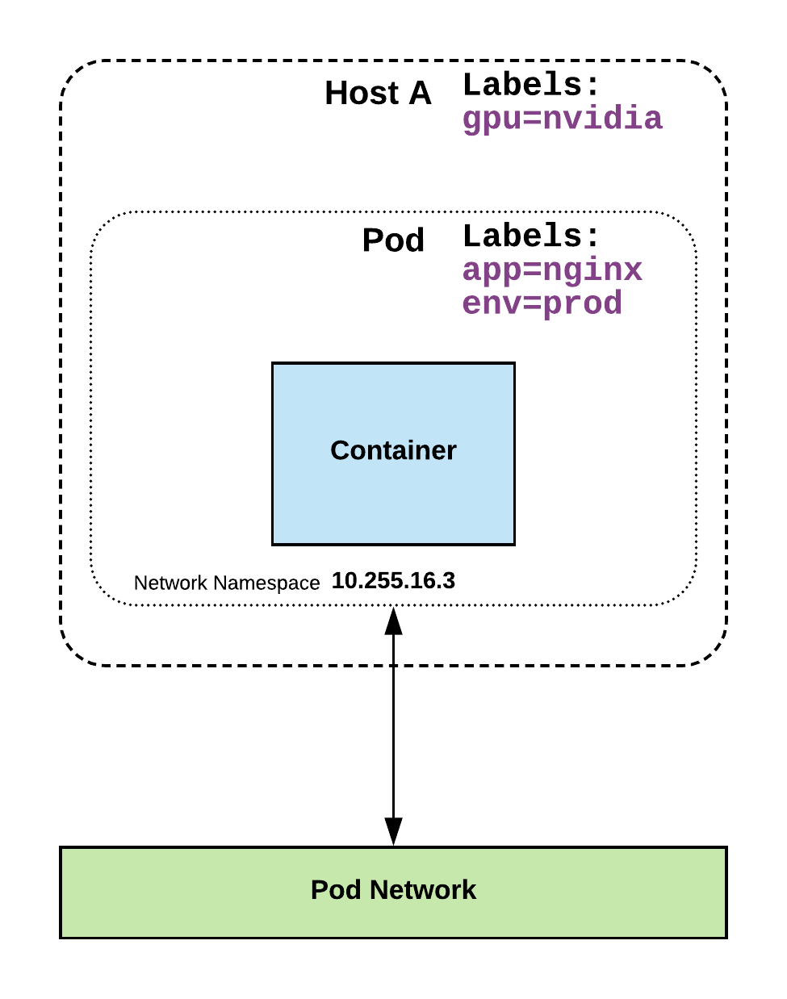
Labels
Курс Development and Operations
Пары ключ-значение, которые используются для идентификации, описания и группирования связанных наборов объектов или ресурсов
НЕ уникальны
Имеют строгий синтаксис с немного ограниченным набором символов

Slide 34
Selectors
Курс Development and Operations
apiVersion: v1
kind: Pod
metadata:
name: pod-label-example
labels: app: nginx env: prod
spec:
containers:
- name: nginx
image: nginx:stable-alpine
ports:
- containerPort: 80 nodeSelector:
gpu: nvidia
Селекторы используют метки для фильтрации или выбора объектов. Используются в Kubernetes для фильтрации управляемых объектов.

Slide 35
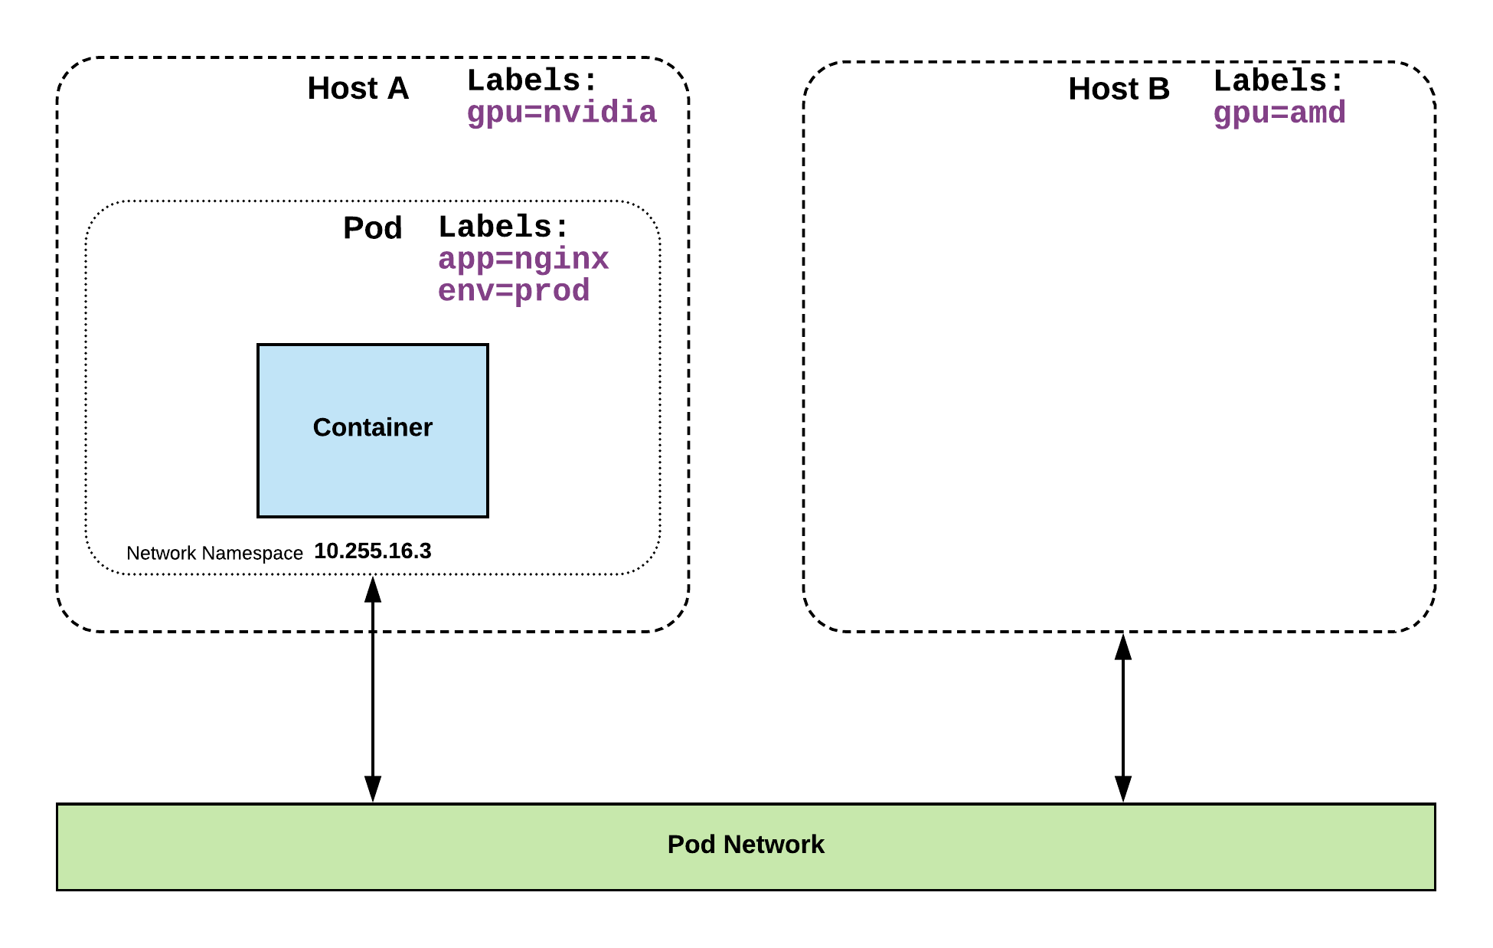
Пример Selector
Курс Development and Operations
apiVersion: v1
kind: Pod
metadata:
name: pod-label-example
labels: app: nginx env: prod
spec:
containers:
- name: nginx
image: nginx:stable-alpine
ports:
- containerPort: 80 nodeSelector:
gpu: nvidia

Slide 36
Services
Курс Development and Operations
Унифицированный метод доступа к выставленным рабочим нагрузкам модулей
Долговечный ресурс (в отличие от подов)
статический IP адрес, уникальный в кластере
статическое DNS-имя в пространстве имен
<service name>.<namespace>.svc.cluster.local

Slide 37
Services
Курс Development and Operations
Целевые поды, выбор которых основан на равенстве селекторов
Использует kube-proxy для обеспечения простой балансировки нагрузки
kube-proxy действует как демон, который создает локальные записи в iptables хоста для каждой службы

Slide 38
Типы сервисов
Курс Development and Operations
Есть 4 основных типа сервисов:
ClusterIP (default)
NodePort
LoadBalancer
ExternalName

Slide 39
Пример сервиса
Курс Development and Operations
apiVersion: v1
kind: Service
metadata:
name: example-prod
spec:
selector:
app: nginx
env: prod
ports:
- protocol: TCP
port: 80
targetPort: 80
Сервисы типа ClusterIP предоставляют службу на строго виртуальном IP-адресе кластера.

Slide 40
СПАСИБО!
Евгений Овчинцев
Преподаватель
evgenij.ovchintsev@gmail.com
hackeru.pro

